Slide 1
目的
専門用語の抽出
  サジェスチョン
  メタ情報
  クラスタリング

Slide 2
専門用語の抽出
・コーパスから固有表現を自動抽出する
・対象：単名詞とその単名詞からなる複合名詞のみとする
・固有表現
・単名詞
→これ以上分割できない名詞
・複合名詞
→専門用語の多くは複合語
・ターム性
・ある単語単位(複合名詞など)のもつ専門用語固有概念への関連の強さ
・専門用語を書いた専門家の概念に直結していると考えられる
・tf-idfは表層表現のコーパスでの現れ方を利用した近似表現に過ぎない
→ターム性を直接的に反映する用語抽出方法が必要
・ユニット性
・ある言語単位がコーパス中で使用されている度合い

Slide 3
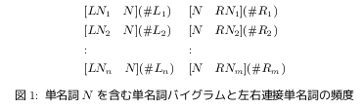
単名詞の連接統計情報の一般化
・特定のコーパスを想定したとき、単名詞Nが連接する状況すなわち単名詞バイグラ厶(2-gram)を以下のように表す
・LN_i(i=1,...,n)は、単名詞バイアグラ厶[LN_i N]においてNの左方に連接する単名詞(n種類)を表す
・RN_i(i=1,...,m)は、単名詞バイアグラ厶[N RN_i]においてNの右方に連接する単名詞RN_i(m種類)を表す
・#L_i(i=1,...,n)は、LN_iの頻度
・#R_i(i=1,...,m)は、RN_iの頻度

Slide 4
実例（頻度と種類）
[単語 トライグラム](3)
[クラス トライグラム](1)
[文字 トライグラム](1)
#LDN(トライグラム)=3
#LN(トライグラム)=5
[トライグラム 統計](2)
[トライグラム 抽出](1)
#RDN(トライグラム)=2
#RN(トライグラム)=3
トライグラム 統計
トライグラム
単語 トライグラム
クラス トライグラム
単語 トライグラム
トライグラム
トライグラム 抽出
単語 トライグラム 統計
トライグラム
文字 トライグラム
・連接種類数
- #LDN(N) : 単名詞バイグラムで単名詞Nの左方にくる単名詞の種類の異なり数
- #RDN(N) : 〃 右方 〃
・連接頻度
- #LN(N) : Nの左方に連結して複合名詞を形成する全単名詞の頻度
- #RN(N) : 〃 右方 〃

Slide 5
専門用語には複合名詞が多い
複合名詞のスコアを定義する必要がある

Slide 6

複合名詞のスコアリング
単名詞 : N_i
複合名詞 : CN = N_1N_2...N_L
単名詞Nの左方スコア関数 : FL(N)
単名詞Nの右方スコア関数 : FR(N)

Slide 7
実際に計算してみる(CN=トライグラム、L=1)
[単語 トライグラム](3)
[クラス トライグラム](1)
[文字 トライグラム](1)
#LDN(トライグラム)=3
#LN(トライグラム)=5
[トライグラム 統計](2)
[トライグラム 抽出](1)
#RDN(トライグラム)=2
#RN(トライグラム)=3
トライグラム 統計
トライグラム
単語 トライグラム
クラス トライグラム
単語 トライグラム
トライグラム
トライグラム 抽出
単語 トライグラム 統計
トライグラム
文字 トライグラム
連接頻度LN,RNを単名詞のスコアとした場合
LR(トライグラム)=√(5+1)(3+1)≒4.9

Slide 8

候補語の出現頻度を考慮した重み付け
f(CN) : 候補語CNが単独で出現した頻度
連結頻度をスコアとした場合
FLR(トライグラム) = f(トライグラム) × LR(トライグラム)
= 3 × √(5+1)(3+1)
= 14.90

Slide 9

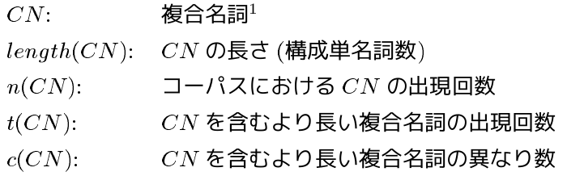
C-Value
比較のために、単名詞バイグラムによらない用語スコアリングとして
C-Value(Frantzi and Ananiadou 1996)を考える
length(CN)=1 (CNが単名詞)の場合、C-Valueが0になってしまう

Slide 10

MC-Value (Modified C-Value)
◯CN = トライグラム の場合
length(トライグラム) = 1 : トライグラムの長さ(構成単名詞数)
n(トライグラム) = 10 : コーパスにおけるトライグラムの出現回数
t(トライグラム) = 7 : トライグラムを含む、より長い複合名詞の出現回数
c(トライグラム) = 6 : トライグラムを含む、より長い複合名詞の異なり数
MC-Value(トライグラム) = 10 – 7/6 ≒ 8.83

Slide 11
実際に抽出してみる

Slide 12
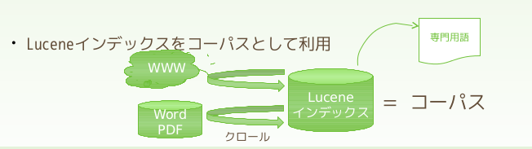

Slide 13
「出現頻度と連接頻度に基づく専門用語抽出」
http://www.r.dl.itc.u-tokyo.ac.jp/~nakagawa/academic-res/jnlp10-1.pdf
「Luceneインデックスからの専門用語抽出」
http://www.slideshare.net/KojiSekiguchi/lucene-terms-extraction

